Slide 1
О ПРЕДВАРИТЕЛЬНЫХ ИТОГАХ ВСЕРОССИЙСКОЙ СЕЛЬСКОХОЗЯЙСТВЕННОЙ ПЕРЕПИСИ 2016 ГОДА ПО КРАСНОДАРСКОМУ КРАЮ
ФЕДЕРАЛЬНАЯ СЛУЖБА
ГОСУДАРСТВЕННОЙ СТАТИСТИКИ
УПРАВЛЕНИЕ ФЕДЕРАЛЬНОЙ СЛУЖБЫ ГОСУДАРСТВЕННОЙ СТАТИСТИКИ ПО КРАСНОДАРСКОМУ КРАЮ И РЕСПУБЛИКЕ АДЫГЕЯ

Slide 2
КОЛИЧЕСТВО ОБЪЕКТОВ ВСХП-2016
Сельскохозяйственные организации
2016 в % к 2006
77,3% | СХО | 1 805
77,0% | КФХ ИП | 14 124
98,4% | ЛПХ и ИЖС | 1 148 500
73,1% | НО | 1 388
Крестьянские (фермерские) хозяйства и индивидуальные предприниматели
Личные подсобные и другие индивидуальные хозяйства граждан
Некоммерческие объединения граждан

Slide 3
Численность работников,
занятых в сельскохозяйственном производстве,
человек
 | 2006 | 2016 | 2016 в % к 2006
ВСЕГО | 209 010 | 110 813 | 53,0
СХО
КФХ и ИП
2006 2016
2006 2016
Краснодарстат

Slide 4
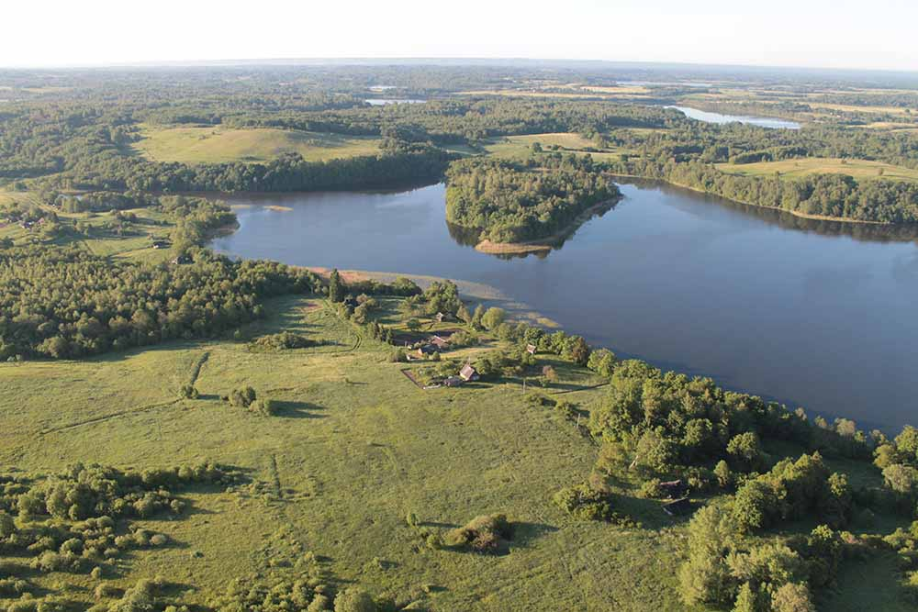
общая земельная площадь, тысяч гектаров
5,0%
Краснодарстат

Slide 5
Структура сельскохозяйственных угодий по категориям,
в процентах к итогу
Залежь : Многолетние насаждения : Пастбища : Сенокосы : Пашня
0,2 | 2,3 | 7,7 | 1,3
СХО
1,0 | 2,1 | 5,5 | 0,9
1,4 | 0,4 | 2,1 | 0,9
КФХ и ИП
0,8 | 0,5 | 3,8 | 1,3
14,4 | 9,5 | 2,4 | 4,7
Хозяйства населения
21,9 | 9,5 | 1,6 | 7,6
Краснодарстат

Slide 6
Посевные площади сельскохозяйственных культур Под урожай,
тысяч гектаров, в процентах
3 669,7
По категориям хозяйств
3 575,7
1992,2
2482,1
Зерновые и зернобобовые культуры
124,6%
912,3
799,6
Технические культуры
87,6%
2,6%
54,1
30,9
2006 год
2016 год
Картофель
57,1%
62,3
60,0
Овощные и бахчевые культуры
95,6%
554,7
297,6
Кормовые культуры
53,6%
2006 2016
Краснодарстат
Краснодарстат

Slide 7
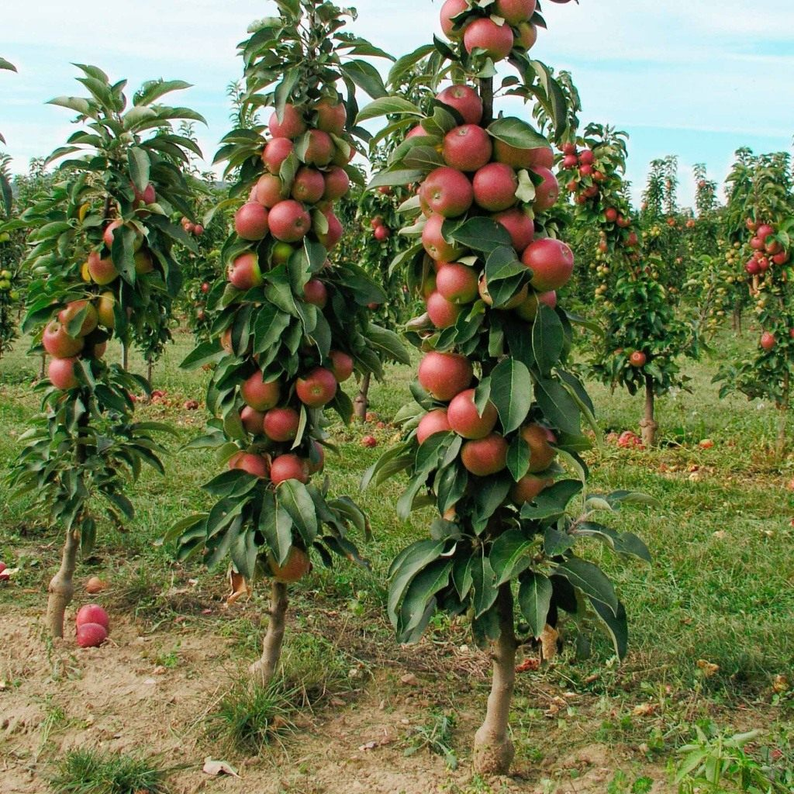
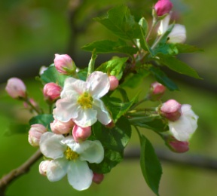
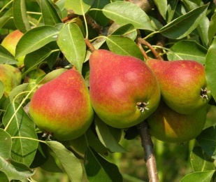
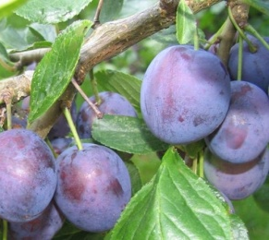
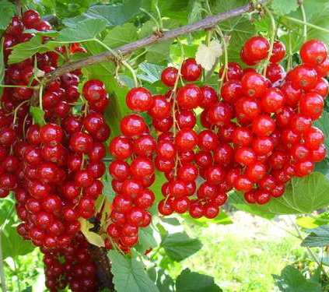
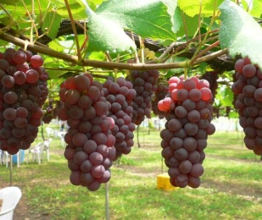
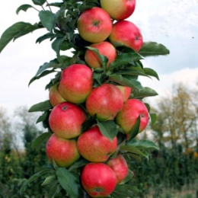
площади под многолетними плодовыми насаждениями,
ягодными культурами и виноградниками,
тысяч гектаров
24,0%
10,3%
Площадь под многолетними плодовыми насаждениями
и ягодными культурами
Площадь под виноградниками
2006 год 2016 год
2006 год 2016 год

Slide 8
Структура площадей многолетних плодовых насаждений и ягодных культур по категориям хозяйств, в процентах к итогу
2006
2016
Краснодарстат

Slide 9
поголовье сельскохозяйственных животных Тысяч голов
 | КРС
 | Свиньи
 | Овцы и козы
 | Птица
Куры - всего
20 746,0
22 373,6
5 438,3
Прочие виды птицы
4 344,4
2006 год |  | 2016 год
4 010,8 | утки | 3 035,1
1 107,0 | гуси | 758,0
194,7 | индейки | 252,8
3 ,2 | цесарки | 16,2
120,9 | перепелки | 276,1
0,9 | фазаны | 5,7
0,9 | страусы | 0,5
2006 год 2016 год
Краснодарстат

Slide 10
Структура поголовья сельскохозяйственных животных
по категориям хозяйств,
в процентах к итогу
2006
2016
Краснодарстат

Slide 11
ОСНОВНЫЕ ПОКАЗАТЕЛИ В СРЕДНЕМ НА ОДИН ОБЪЕКТ
Общая площадь земли, сельскохозяйственные угодья и посевная площадь в среднем на одну организацию (хозяйство) , гектаров
Сельскохозяйственные организации
Крестьянские (фермерские) хозяйства
и индивидуальные предприниматели
Личные подсобные хозяйства
2006 2016
2006 2016
2006 2016
2006 2016
2006 2016
2006 2016
2006 2016
2006 2016
2006 2016
 | Общая земельная площадь |  | Сельскохозяйственные угодья |  | Посевная площадь
Поголовье сельскохозяйственных животных в среднем на одну организацию (хозяйство) , голов
Сельскохозяйственные организации
Крестьянские (фермерские) хозяйства
и индивидуальные предприниматели
Личные подсобные хозяйства
2006 2016
2006 2016
2006 2016
2006 2016
2006 2016
2006 2016
2006 2016
2006 2016
2006 2016
 | Крупный рогатый скот |  | Свиньи |  | Птица

Slide 12
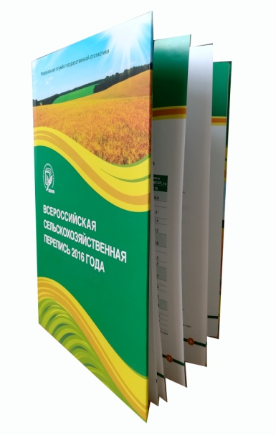
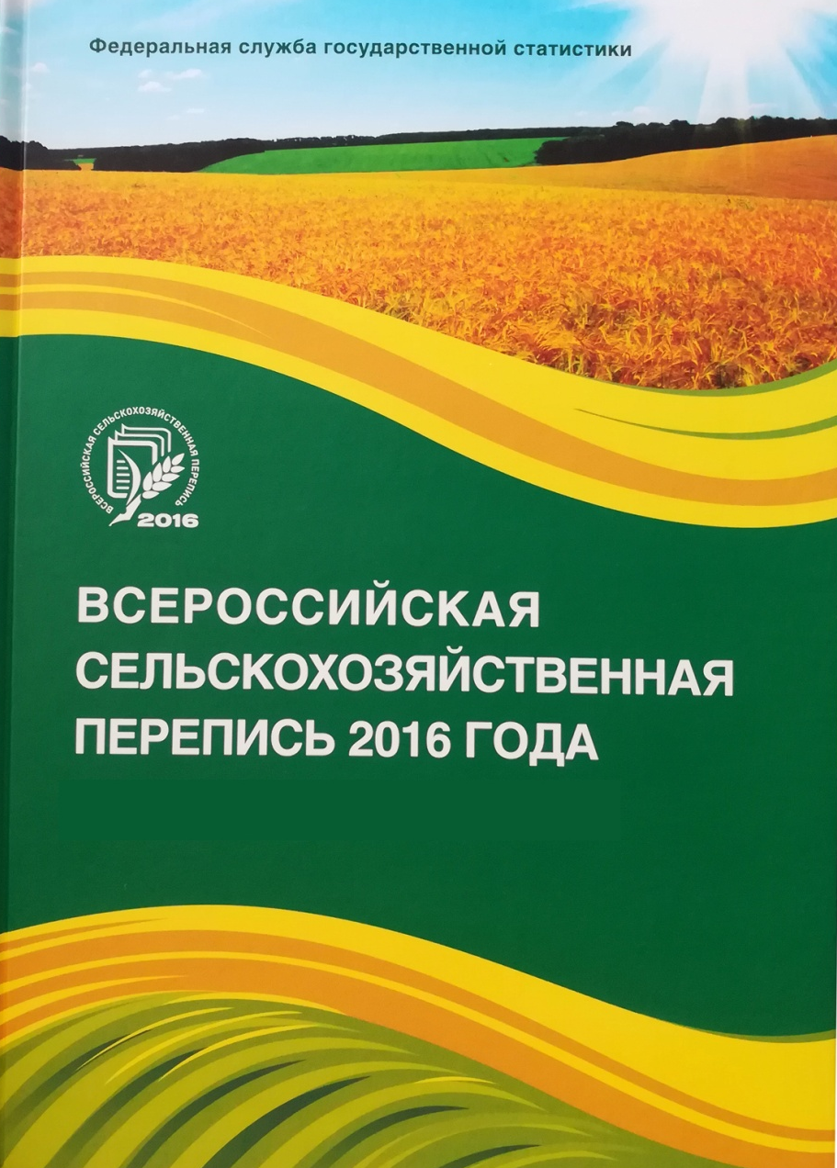
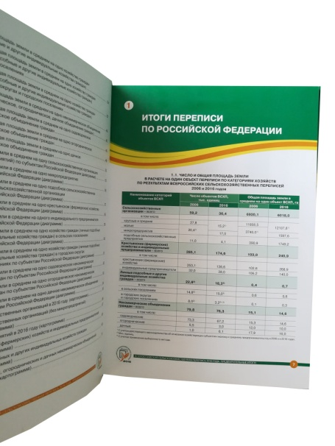
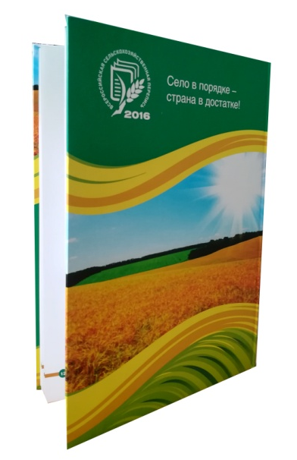

Slide 13
Спасибо за внимание!
Краснодарстат

